Slide 1
Інформатика.
Обробка та зберігання інформації
Навчальна презентація

Slide 2
Подання даних і програм у комп'ютері
Числові дані
Для подання числових даних використовують різні системи числення. Відомою є десяткова (позиційна) система.
Десяткова система | Двійкова система
0 | 000
1 | 001
2 | 010
3 | 011
4 | 100
5 | 101
6 | 110
Позиційна система числення – це система, в якій той самий числовий знак (цифра) в запису числа має різне значення залежно від того місця (розряду), де його розташовано.
Будь – яка позиційна система характеризується своєю основою – кількістю різних знаків або символів, що використовуються для подання чисел у цій системі.
Тож десяткова система – це позиційна система числення з основою 10.
1001₂=1
У комп'ютерах та інших цифрових пристроях числові дані подаються у двійковій системі. Це позиційна система з основою 2, в якій для запису чисел використовують лише два знаки (цифри 0 та 1).

Slide 3
Подання даних і програм у комп'ютері
Текстові дані
Для подання текстових даних у комп'ютерах використовують так звані набори символів. Це таблиці для кодування певної кількості символів, де кожному з них відповідає двійковий код певної довжини.
Фрагмент набору символів ASCII
Символ | Двійковий код | Десяткове значення коду
0 | 00110000 | 48
1 | 00110001 | 49
2 | 00110010 | 50
. . . | . . .
А | 01000001 | 89
В | 01000010 | 90
С | 01000011 | 91

Slide 4
Подання даних і програм у комп'ютері
Дані інших типів
Графічні дані
Щоб зберегти у двійковій формі графічні дані, використовують два способи – растровий і векторний. Фотографії,твори живопису, малюнки зберігають у вигляді растрових зображень, які являють собою масиви пікселей, розміщених рядками та стовпцями.
Піксел – це неподільний елемент зображення, зазвичай квадратної форми, який має певний колір
Колір піксела кодується за допомогою двійкового коду.
Контурні малюнки та креслення зберігаються у іншій формі. Такі зображення складаються з контурних об'єктів, які можна описати математично, а тому в комп'ютері зберігають інформацію про тип об'єкта й дані, необхідні для його побудови. Збережені в такий спосіб зображення називають векторними.
Аудіодані
Голос та музика являють собою звукові сигнали. Звуковий сигнал – це хвиля зі змінними частотою та амплітудою коливань. Чим більша амплітуда сигналу,тим він гучніший, а чим більша частота, тим вище тон.
Щоб комп'ютер міг обробити звуковий сигнал, його потрібно дискретизувати. Перетворити на послідовність електричних імпульсів (двійкових 0 та1).

Slide 5
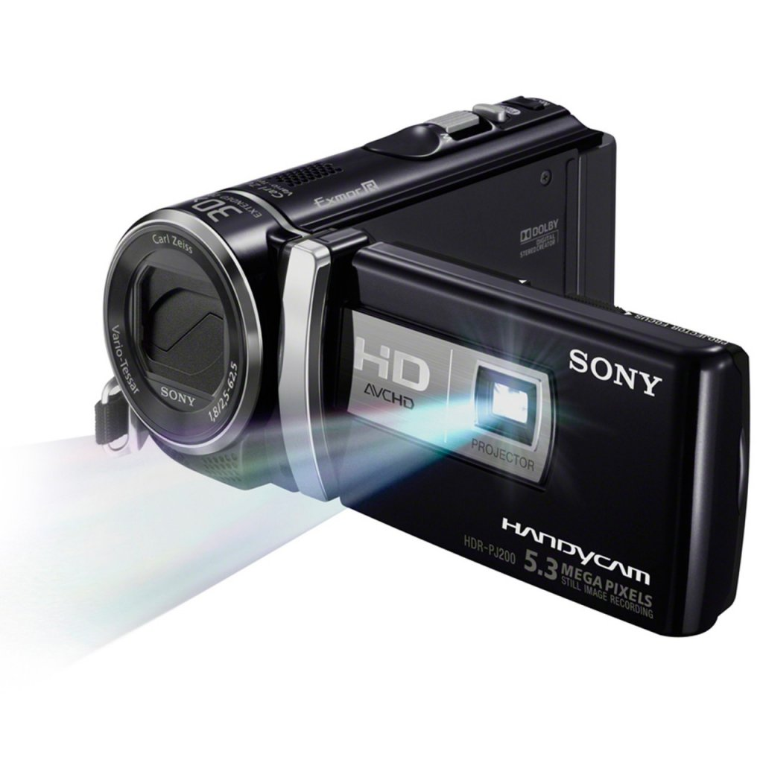
Подання даних і програм у комп'ютері
Відеодані
Подання програм
Відеодані являють собою комбінацію зображення та звуку. Сьогодні поширення набули відеокамери, які записують відео у цифровій формі. Аналогове відео для зберігання та обробки на комп'ютері перетворюють на цифрове.
Подібно до чисел, тексту і даних інших типів, програми також мають бути подані у двійковій формі. Для того щоб комп'ютер міг виконати певну команду, її потрібно перетворити на двійковий код, записаний так званою машинною мовою.
Програми пишуть із використанням мов програмування високого рівня, в яких команди записують у зручному для людини вигляді. Потім ці програми автоматично перетворюють на послідовності машинних команд.

Slide 6
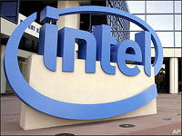
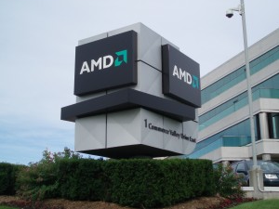
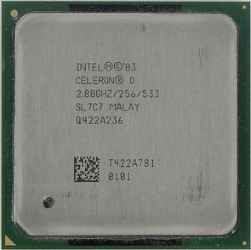
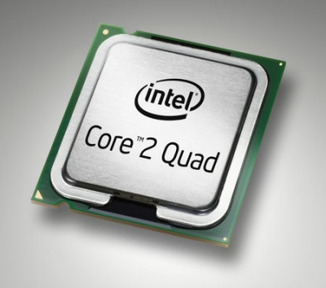
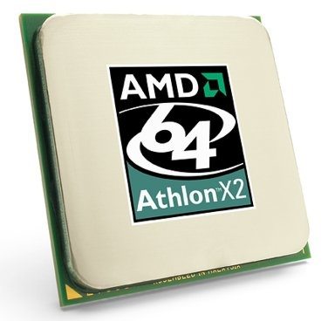
Центральний процесор
Центральний процесор – основний компонент комп'ютера, призначений для керування всіма його пристроями та виконання арифметичних і логічних операцій над даними.
Сьогодні серед виробників процесорів лідирують дві компанії – Intel Corporation та Advanced Micro Devices (AMD)

Slide 7
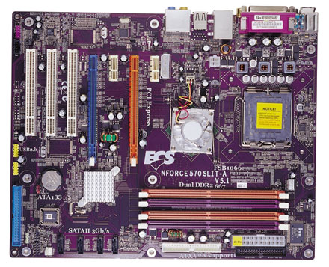
Материнська плата
Материнська, або системна плата – це складна багатошарова друкована плата, до якої підключено практично всі пристрої комп'ютера. Друкована плата являє собою пластину з діелектрика, вкриту мережею мідних провідників – доріжок, якими електричні сигнали надходять до змонтованих на платі мікросхем та рознімів, куди вставляють інші пристрої комп'ютера.

Slide 8
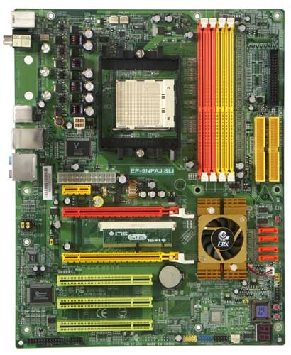
Материнська плата
Сокет для мікропроцесора
Роз’єми для модулів оперативної пам’яті
Роз’єм для підключення живлення
Роз’єми для підключення жорстких дисків та DVD-RW
Роз’єми PCI-Е для підключення зовнішніх пристроїв
Чипсет
Роз’єми для підключення жорстких дисків та DVD-RW
Роз’єми для підключення відеоконтроллеру
Батарейка
Роз’єми PCI для підключення зовнішніх пристроїв

Slide 9
На системній (материнській платі) розміщуються :
1
2
3
4
5
Мікропроцесор
головна складова ПК, призначена для виконання арифметичних і логічних операцій над даними та організації управління роботою решти складових комп’ютеру
Чипсет
набір мікросхем, які управляють роботою внутрішніх пристроїв ПК та визначають основні функціональні можливості материнської плати
Внутрішня пам’ять ПК
призначена для збереження й оперативного обміну інформацією з іншими блоками машини
Шинний інтерфейс
набір провідників, який забезпечує сполучення і зв'язок усіх внутрішніх пристроїв комп'ютера між собою. Існують наступні види: ISA, PCI, FSB, AGP, PCMCIA, USB, РСІ-Express
Роз’єми для підключення додаткових пристроїв
1
2
3
4
5

Slide 10
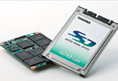
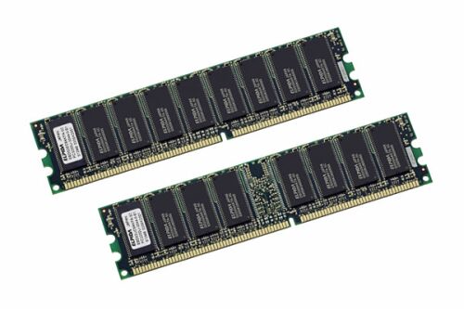
Внутрішня пам’ять
Оперативна пам’ять, або ОЗП(оперативний запам'ятовуючий пристрій), є основною частиною внутрішньої пам'яті, де зберігаються дані та програми для виконуваних у поточний момент завдань. Доступ до комірок ОП здійснюється в довільному порядку за їхніми адресами, це забезпечує швидку роботу пам'яті. Інша назва – RAM.
Оперативну пам’ять переважно використовує процесор – для того, щоб забезпечити швидкий обмін даними між програмами та компонентами комп'ютера.
Постійна пам’ять
Оперативна пам’ять – швидкодіюча пам’ять, призначена для запису, зберігання та читання інформації у процесі її обробки
Постійна пам’ять – швидкодіюча енергонезалежна пам’ять, призначена для зберігання інформації , що не змінюється підчас виконання програм. Ця пам'ять забезпечує лише можливість читання інформації.

Slide 11

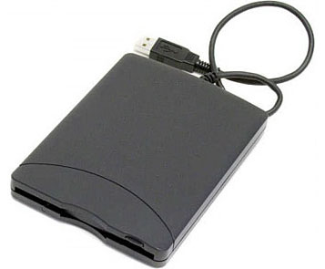
Зовнішня пам’ять
Зовнішню пам’ять комп'ютера реалізують у вигляді різноманітних пристроїв для зберігання цифрових даних.
Дискові накопичувачі
Оптичні дисководи
Флеш - накопичувачі
Пристрій зберігання даних складається з носія, на якому записано дані, та допоміжного обладнання, що забезпечує можливість їх записування, читання і передавання.
Внутрішній НГМД
Зовнішній НГМД

Slide 12
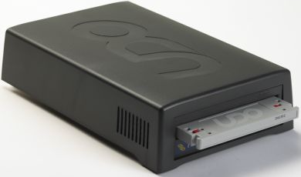
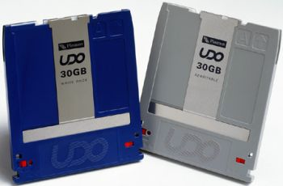
Оптичні диски Plasmon UDO для довготермінового зберігання інформації
Технологія UDO (Ultra Density Optical), що базується на використанні "голубого" лазера, забезпечує гарантований 50-річний строк збереження даних.

Slide 13
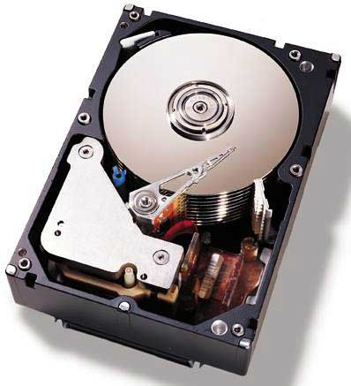
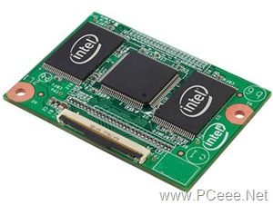
Дискові накопичувачі
Основними пристроями для зберігання даних він формаційних системах є дискові накопичувачі (жорсткі диски - вінчестер). Це пристрої призначені для читання, запису та довготривалого зберігання даних і програм. Зазвичай їх розміщують у системному блоці комп'ютера.
Основні характеристики:
Ємність
Тип інтерфейсу (спосіб підключення диска)
Швидкість передавання даних
Середній час доступу до даних
Вперше твердотільні накопичувачі на основі мікросхем флеш-пам’яті компанія Intel представила минулого року. У числі перших пристроїв, що поставлялися в продаж, значилися і моделі Z-P230, які є SSD-накопичувачами початкового рівня. Основним їх недоліком була невисока інформаційна ємкість – від 4 до 16 GB. І зараз Intel оголосила про припинення випуску вказаних пристроїв.

Slide 14
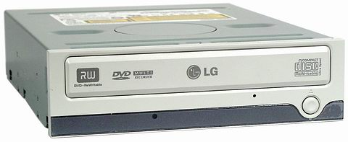
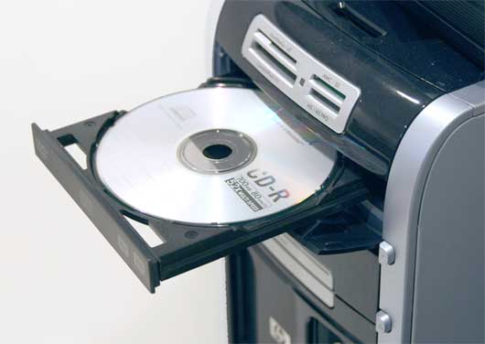
Оптичні носії та оптичні дисководи
Для довгострокового зберігання інформації сьогодні використовують оптичні носії. Записування даних на ці носії та зчитування з них здійснюється із застосуванням лазера.
Є кілька стандартів DVD - дисків:
DVD-ROM (лише для читання)
DVD-R (для читання та одноразового запису)
DVD-RW (для читання, багаторазового запису та видалення).
Аналогічні стандарти існують і для CD.

Slide 15
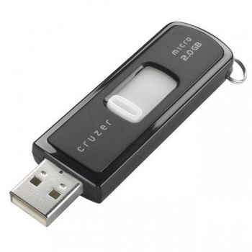
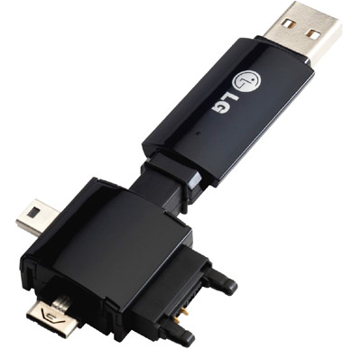
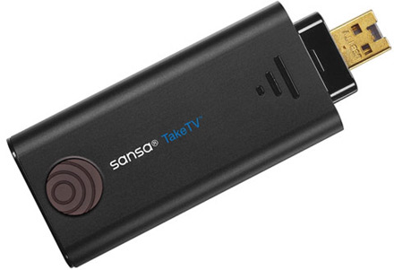
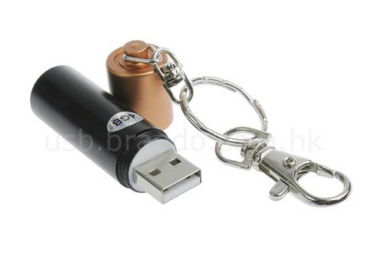
Флеш-накопичувачі
До пам'яті з електронним стиранням інформації
належить флеш-пам’ять.
Вона характеризується високою швидкістю зчитування та стирання записаної інформації. Флеш-пам’ять підключають до комп'ютера через порт USB. Такі накопичувачі не містять рухомих частин, а тому надійніші й компактніші за магнітні і жорсткі диски.

